Slide 1

Projet d’Appui au Renforcement de la Gestion Qualité dans les PME (PARGeQ)

Slide 2

Objectif général
Renforcer les capacités des PME prêtes à l’export, dans divers secteurs, pour une meilleure prise en compte de la qualité et un renforcement du SMQ dans leur entreprise.

Slide 3
Objectifs spécifiques
1
Renforcer les connaissances et capacités des PME sur le Management de la Qualité conformément aux normes qualité pertinentes y compris ISO 9001 version 2015
2
Déployer l’accompagnement de proximité Quality-Boost (Q-Boost)
Soutenir et contribuer au développement de Q-Boost
.
3
Donner de la visibilité aux entreprises appuyées
4

Slide 4
Bénéficiaires et couverture territoriale
Projet | Projet d’Appui au Renforcement de la Gestion Qualité dans les PME
Zone d’intervention | Tout le territoire du Bénin 12 départements couvrant 33 communes sur les 77 du Bénin
Bénéficiaires | PME exportatrices ou prêtes à l’exportation
Durée d’exécution | 15.03.2025 – 15.05.2026
Budget | GIZ Togo : 147 237,89 euros CCI Bénin : 8 605,75 euros Budget total : 155 843,64 euros

Slide 5
Réalisations
110 PME formées sur le SMQ, dont 49,45 % dirigées par des femmes
84 % des représentants des entreprises formées confirment que leurs connaissances en matière de gestion de la qualité se sont améliorées.

Slide 6
Réalisations
Secteur d’activité | Nombre de PME
Cosmétiques | 1
Industries Agro-alimentaires | 28
Textile | 1
Total général | 30
Sexe | Nombre de PME
Féminin | 16
Masculin | 14
Total général | 30
Département | Nombre de PME
Atlantique | 13
Borgou | 4
Collines | 1
Littoral | 1
Mono | 1
Ouémé | 5
Zou | 5
Total général | 30

Slide 7
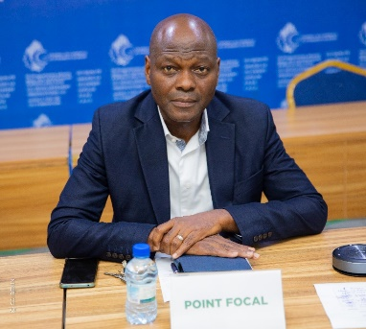


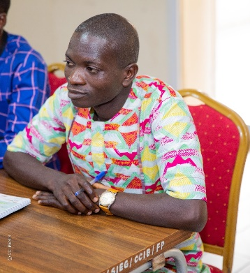
Composition du projet
P
Votre texte ici
Votre texte ici
A
Point focal
M. BELLO Camarou
Responsable Financier
M. ALTINE DIALLO Abdoul Malik
RG
E
Q
Chef projet
M. Gad FAYOMI
Assistant suivi-évaluation
M. Cowiyou GOLE

